Slide 1

Лингвистические игры на уроках русского языка
Учитель-логопед
Умудханова З.С.

Slide 2


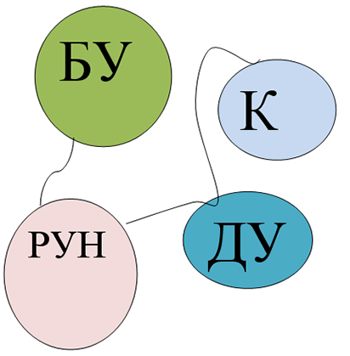
Оглавление
Шарады
Логогрифы
Анаграммы
Метаграммы
Пазлы

Slide 3
ШАРАДЫ
Шарады – словесная игра, в которой задуманное слово разгадывается по частям, представляющие собой отдельные слова: мёд+ведь= медведь; пар+ус= парус
В начале октября
Ищи слог первый мой,
В начале ноября ищи второй,
А в дом жилой войдешь —
Там целое найдешь
Мой первый слог — это предлог,
Согласья знак — второй мой слог,
Мой третий слог — судьбина злая,
Всё вместе — в праздник получаем.
Вот ворона закричала —
Мы услышали начало.
На болоте — завершенье.
В целом — мастера творенье.
Ок-но
По-да-рок
Кар-тина

Slide 4

Шарады
Первый слог – мужское имя,
Буква гласная – второй.
Слово в целом – знак почтовый,
Угадайте вы, какой?
Начало – мышки писк в траве.
Конец – на бычьей голове.
Бывает яблочным, капустным,
Румяным, пышным, очень вкусным.
Первый слог мой — предлог,
Второй — достоин порицания,
А вместе все — животного названье.
О-лень
Марк-а
Пи-рог
Мой первый слог к себе зовет,
Второй слог – дом наоборот.
Мой первый слог — предлог.
Второй — сигнал беды.
А весь я иногда
Так нужен для воды.
Ко-мод
На-сос

Slide 5
ЛОГОГРИФЫ
Логогрифы – словесная игра, при которой надо отыскать загаданное слово путем выбрасывания или добавления слогов или букв в указанном слове (рубка-трубка, ад-лад-клад-оклад-доклад).
Логогрифом называется и стихотворная загадка, в которой зашифровываются обычно два слова, отличающиеся друг от друга наличием или отсутствием буквы (луг-плуг, ветки-цветки).
С буквой «Г» — вас громом напугает,
А без «Г» — на клумбе расцветает.
Если «А» добавим в брак –
Дом получим мы — ….
«О» добавив к сотне лет,
Отгадать прошу я вас
Это что: у рыбы нет,
А человек закроет глаз?
Брак-барак
Гроза-роза
Век-веко

Slide 6

Логогриф
С буквой «К» бери меня на покос,
А без «К» — ужалю в нос.
Смотрите, вот так смехота.
«Р» свалилась на кота.
И теперь уже не кот
Роет здесь подземный ход.
Рос, наклоняясь у воды,
Шумел я деревом простым,
Но вы в конце добавьте «Н» —
Я стану именем мужским.
Коса-оса
Ива-Иван
Кот-крот
С буквой «М» — нам светит с потолка,
А без «М» — звериная «рука».
Так назовём два одинаковых предмета
Или людей, когда они вдвоём.
Ты букву «Т» добавь, и станет слово это
Обычным ученическим столом.
Лампа- лапа
Пара-парта

Slide 7
АНАГРАММЫ
Анаграммы-словесная игра, при которой загаданное слово получается путем перестановки букв, составляющее другое слово (мука-кума, ямка-маяк).
№1 Переставляя буквы в словах. Найдите анаграмму.
Фирма
Пломба
Ракета
Кольцо
Апельсин
Красотка
Марка
Вход
Забор
Весна
№2 Попытайтесь к каждому слову подобрать по 2-3 слова-анаграммы. Так получится у вас анаграммный ряд.
Трос
Маска
Листок
Талант
Монета
Клоун
Актер

Slide 8
Анаграммы
№4. Из приведенных групп слов путем перестановки букв составь названия профессий.
рельс+ас=
Сеть+пила=
клин+дача=
Сито+трель=
Ива+рота=
№5 Из приведенных групп слов путем перестановки букв составь названия разных блюд и фруктов.
грива+дно=
Казак+пена=
Ки+ров+ножи=
Ель+сад+рак=
Восток+шар+па=
№3. Составь из каждой пары слов третье.
ода+бор=
вино-чудак=
сани+пир=
рамка+сад=
лава+кран=
река+ствол=
трон+система=
Даша+кран=
арфа+место+
иней+лак=

Slide 9
МЕТАГРАММЫ
Метаграммы- игра построенная на замене в сове одной буквы на другую (пол-кол-мол-вол-дол-гол)
С «Г» - её на винт накрутят,
С «Л» - конечно, лает,
С «М» - одежда, но не греет,
С «3» - от волка убегает.
С буквой «Т» -
Весенний месяц это,
А вот с «С» -
Огромная планета.
С буквой «3» - оно блестит,
В сейфах банковских лежит.
С буквой «Б» - гнилое место,
Там земля, как будто тесто.
Гайка-лайка-майка-зайка
Март-марс
Золото-болото

Slide 10
Метаграммы
С буквой «Г» - я по небу лечу,
С буквой «В» - детишек я лечу
Для пищи, безусловно, я
Необходима человеку.
Но вместо «М» поставьте «Щ»,
И ускользну я сразу в реку.
С буквой «Б» - его жуют,
С «В» - коровы в нём живут.
Грач-врач
Хлеб-хлев
Мука-щука
С глухим согласным -
Наливаюсь в поле.
Со звонким - сам
Звеню я на просторе.
С буквой «Н» он там, где строят
Эстакаду или дом.
С «Б» - животное морское,
С «Й» - крупнее, чем район.
Ккран-краб-край
Колос-голос

Slide 11
ПАЗЛЫ
Пазлы- собрать рисунок, картину. Но сбирать можно не только картины, но и тексты, а в роли пазлов выступают разрозненные его части- слова.
1.Из слов каждой строчки составить предложение. Земля, голая, промёрзла.
Вечеру, потеплело, к.
Закружились, крупные, воздухе, снежинки, в .
Больше, их, становилось, всё.
Хлопьями, снег, повалил.
2. Восстанови деформированный текст. Расставь номера предложений.
1. Вдруг пролетела муха и села на шляпу.
2. Котенок сидел на полу и играл с бумажным шариком.
3. Любе подарили котенка.
4. На стуле лежала шляпа.
5. Видны только белые лапки.
6.Котенок прыгнул на стул, шляпа упала и накрыла Тишку.
7.Вот какой шалунишка!

Slide 12
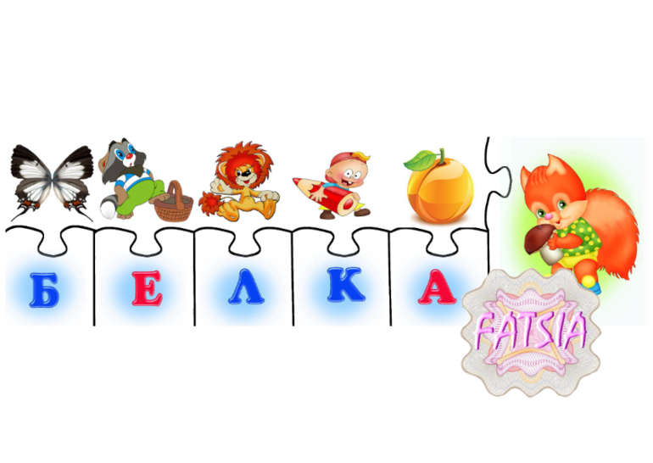
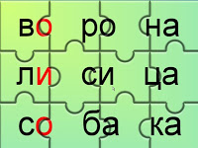
Пазлы
3. Составь предложения из слов, озаглавь текст.
По, заяц, болоту, скакал
Кочку, с, на, кочки, бух, снег, в, да
Косой, под, что, чувствует, ногами, что-то, шевелится
Громким, из-под, хлопаньем, стали, снега, с, крыльев, куропатки, вырываться
Заяц, лес, до, перепуганный, смерти, кинулся
В, стая, снегу, в живёт, куропаток
Вылетают, болоту, они, клюкву, по днём, ходят, выкапывают
Опять, в, поклюют, снег, и
Заметит, снегом, кто, под, их
4. Составь предложения из слов каждой строки. Подумай, куда можно вставить предложение «Стал дуть изо всех сил и … запутался в белых парусах».
ветер, морю, к, синему, прилетел
парусный, качался, волнах, кораблик, на
решил, его, ветер, потопить
а, по, только, быстрей, морю, кораблик, помчался

